Slide 1
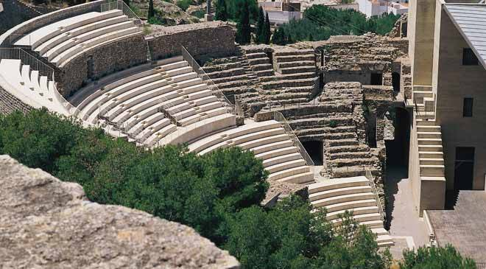
Teatro sagunto
Alexandre MOLARD
Timothée PENDARIES
Léo THOMAS
4°C

Slide 2
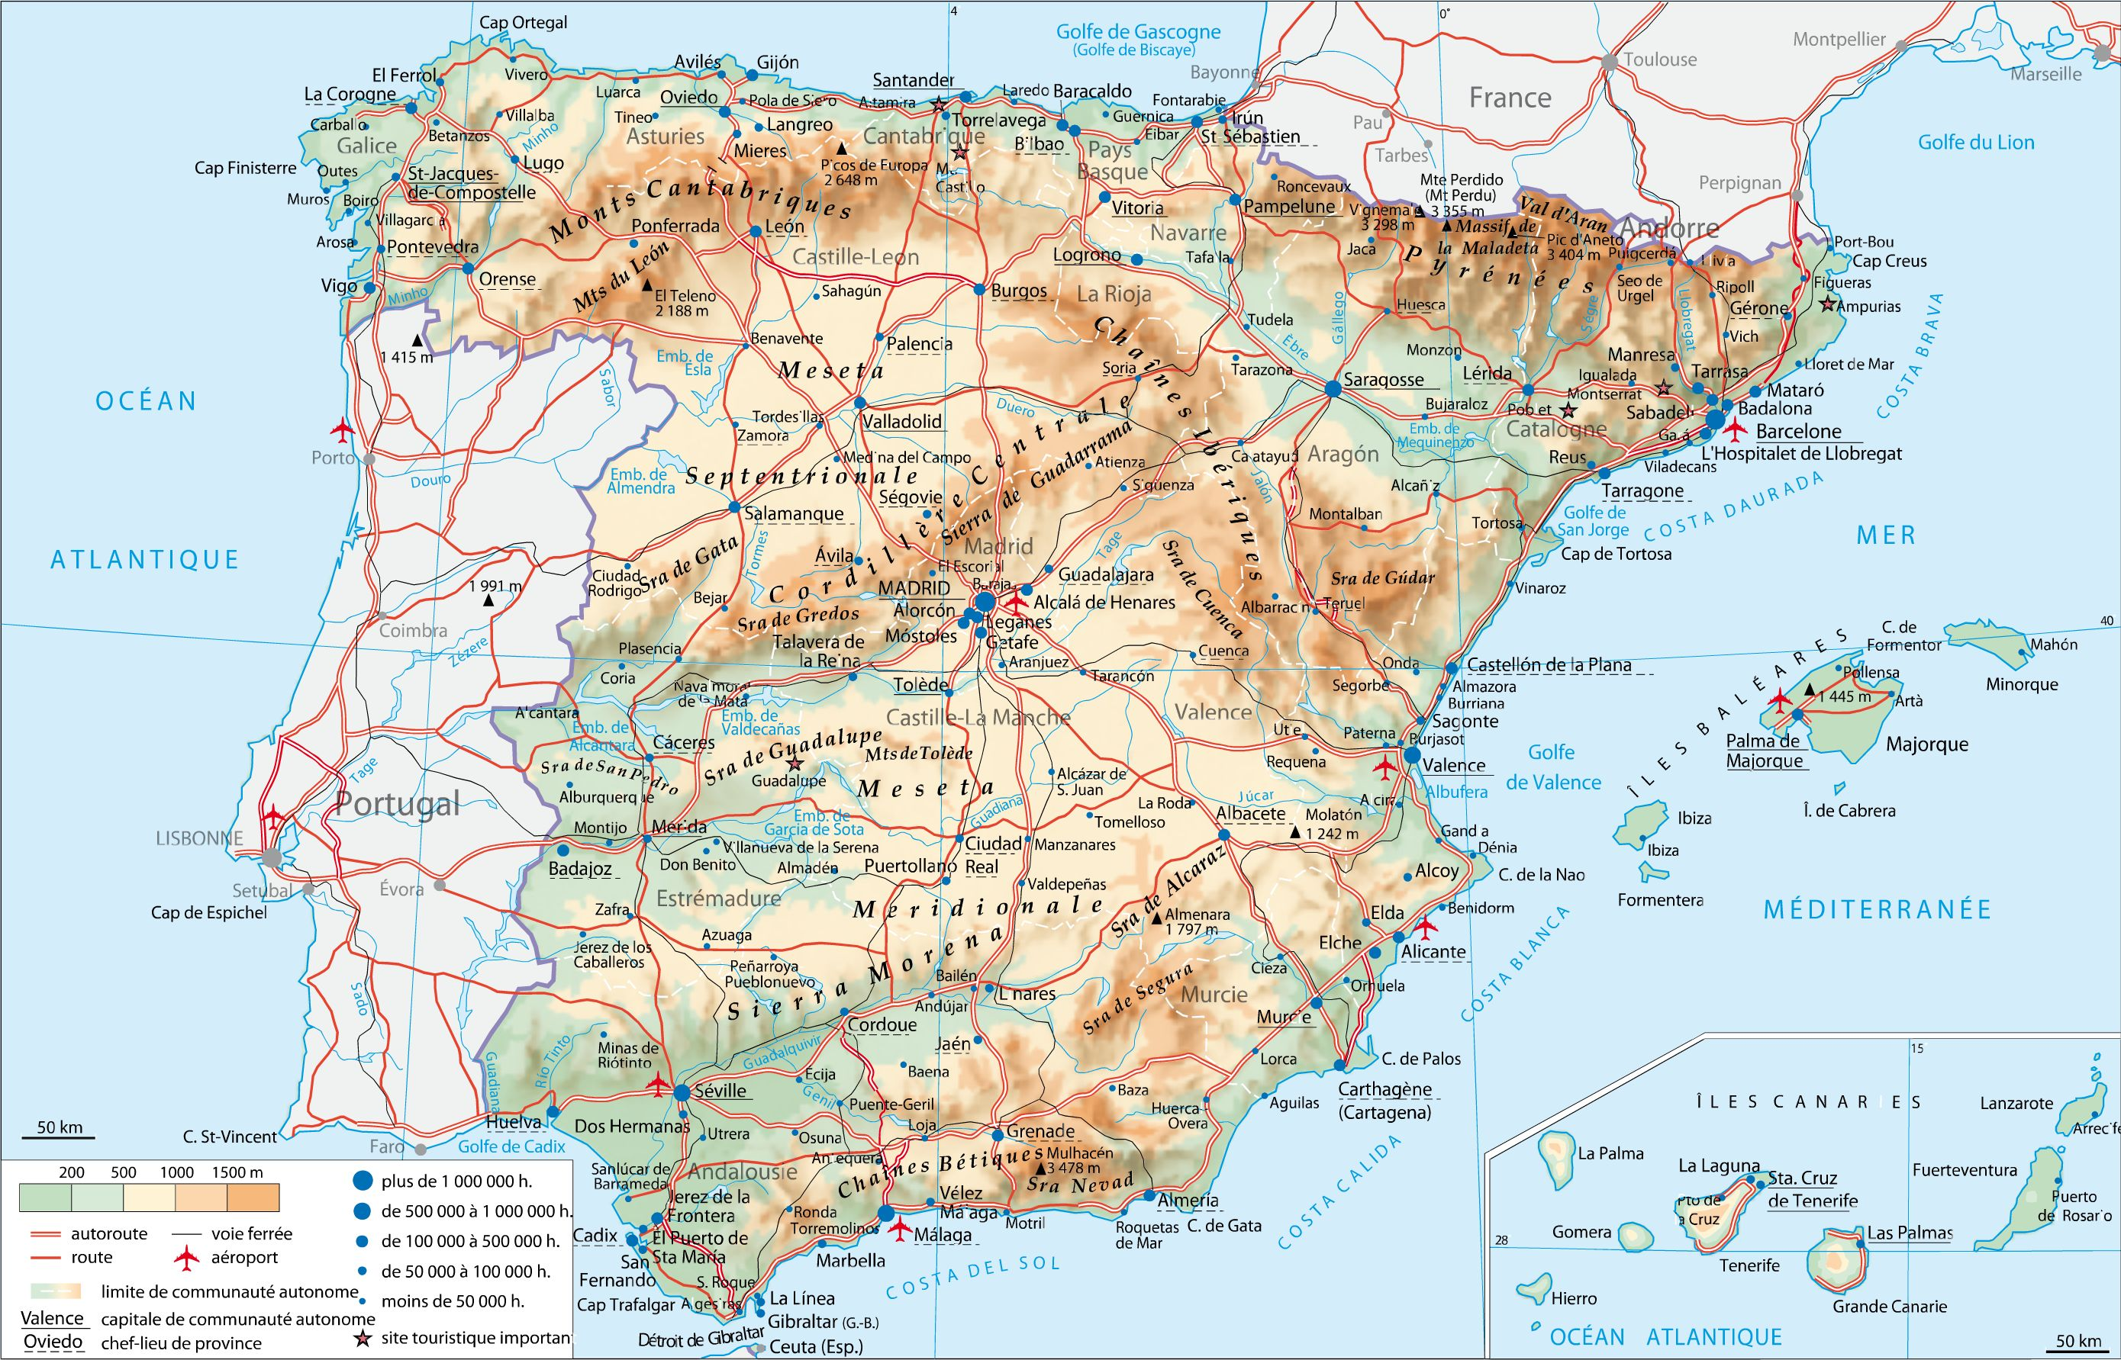
saguntum

Slide 3
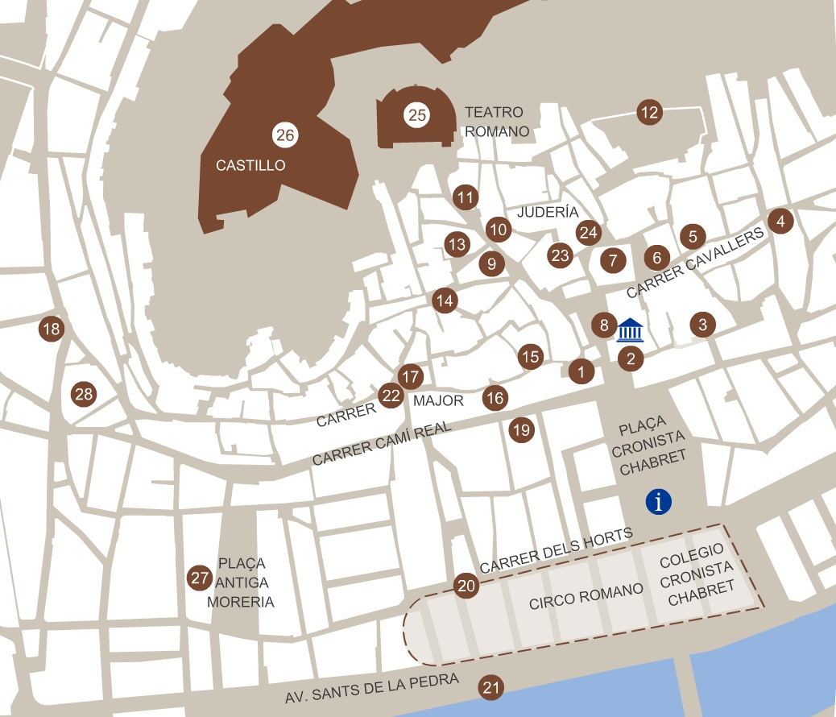
Plan actuel de sagonte
théâtre
CIRQUE

Slide 4
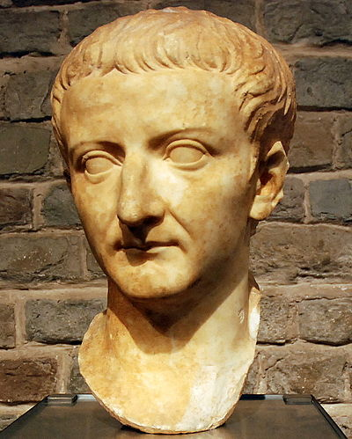
Tibère (42 av JC / 37 après jc)

Slide 5
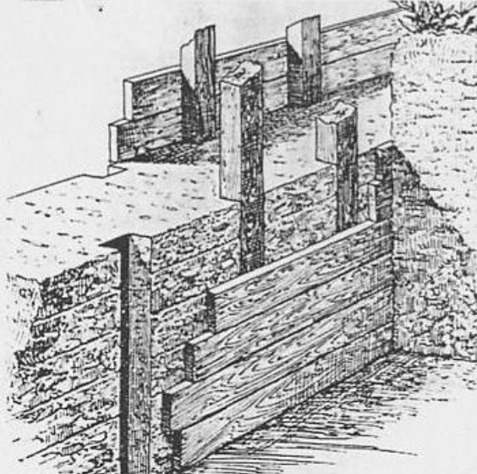
OPUS CAEMENTICIUM

Slide 6
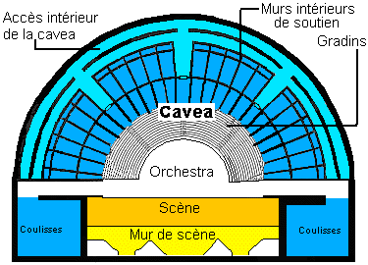
Structure d’un théâtre

Slide 7
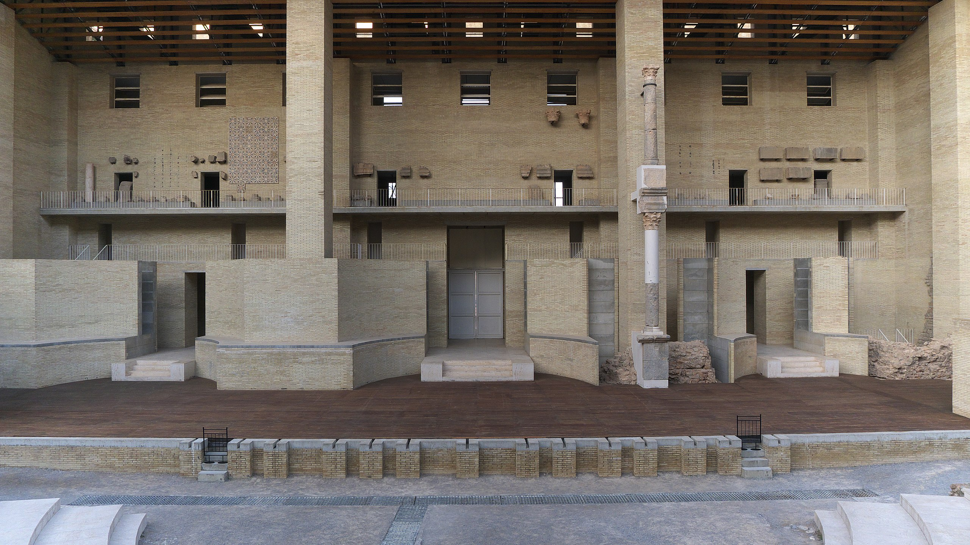
La scène et lE mur de scène

Slide 8
DESSIN ARTISTIQUE EN 1563

Slide 9
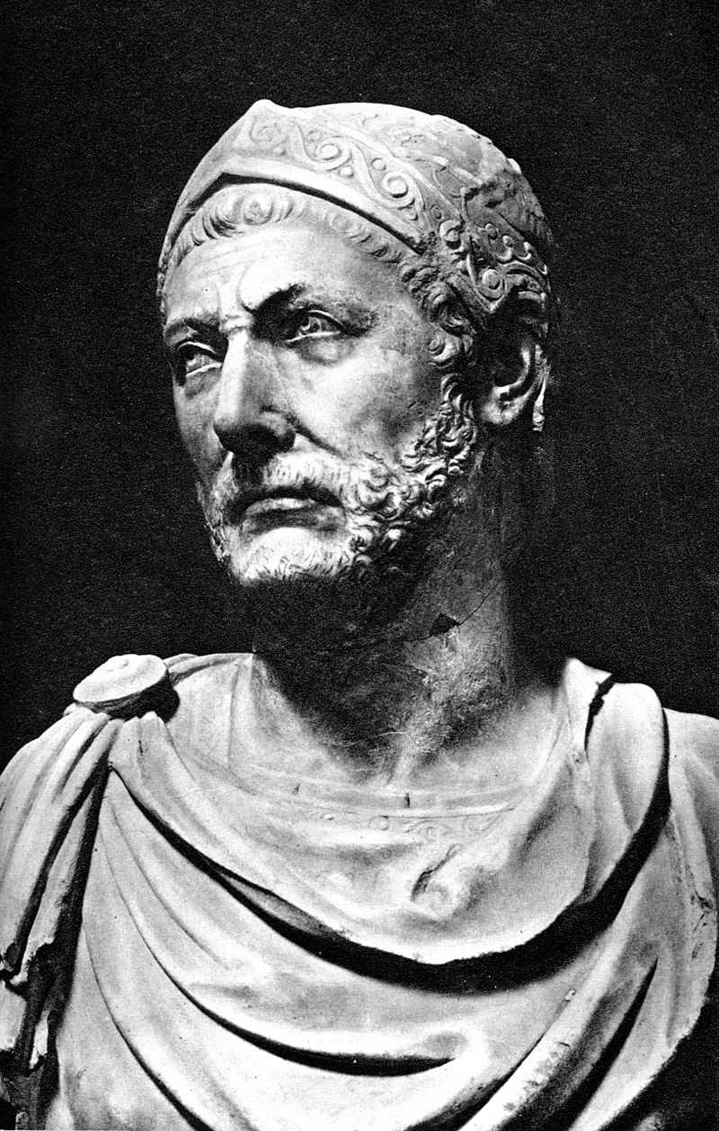
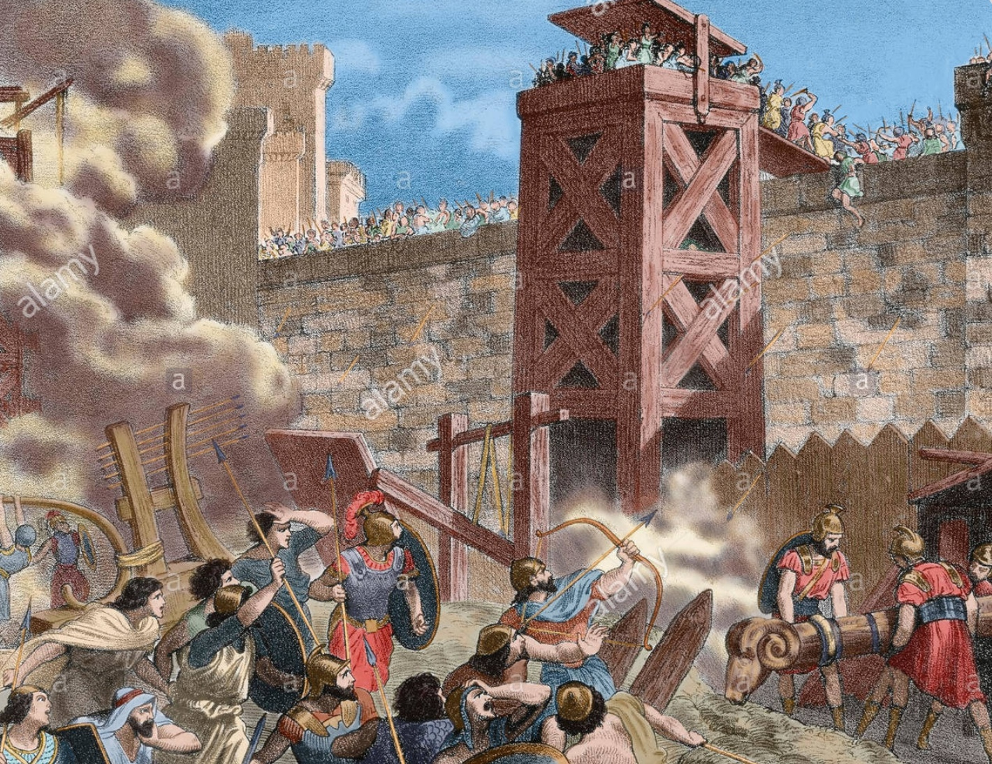
Siège de saguntum par carthage

Slide 10
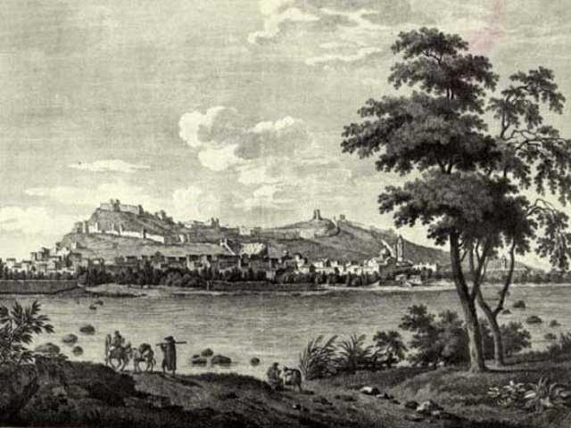
VUE DE SAGONTE EN 1810

Slide 11
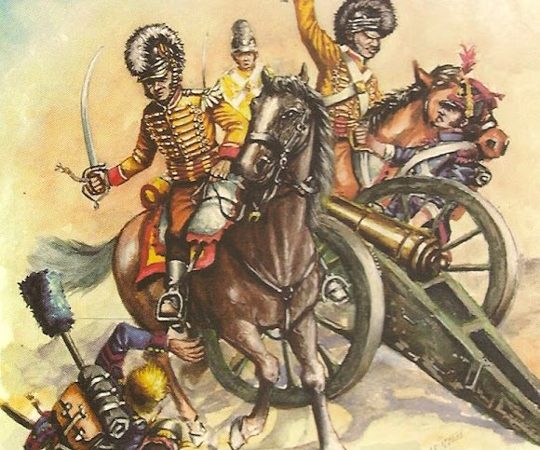
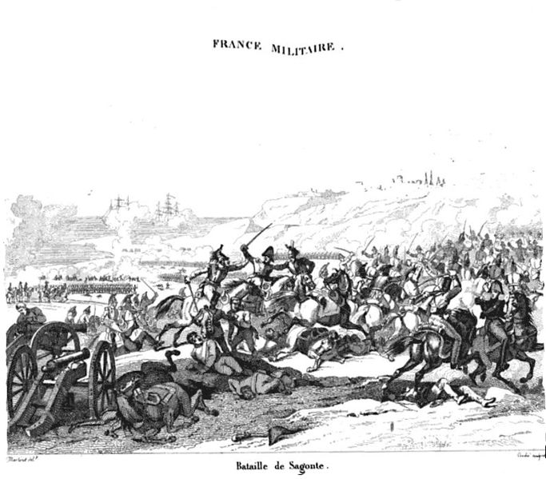
Guerre d’indépendance de 1810

Slide 12
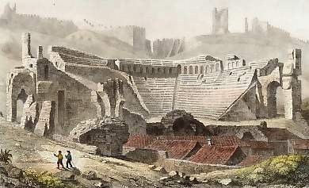
Les ruines avant restauration

Slide 13
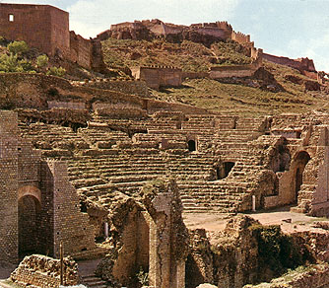
Les ruines avant restauration

Slide 14
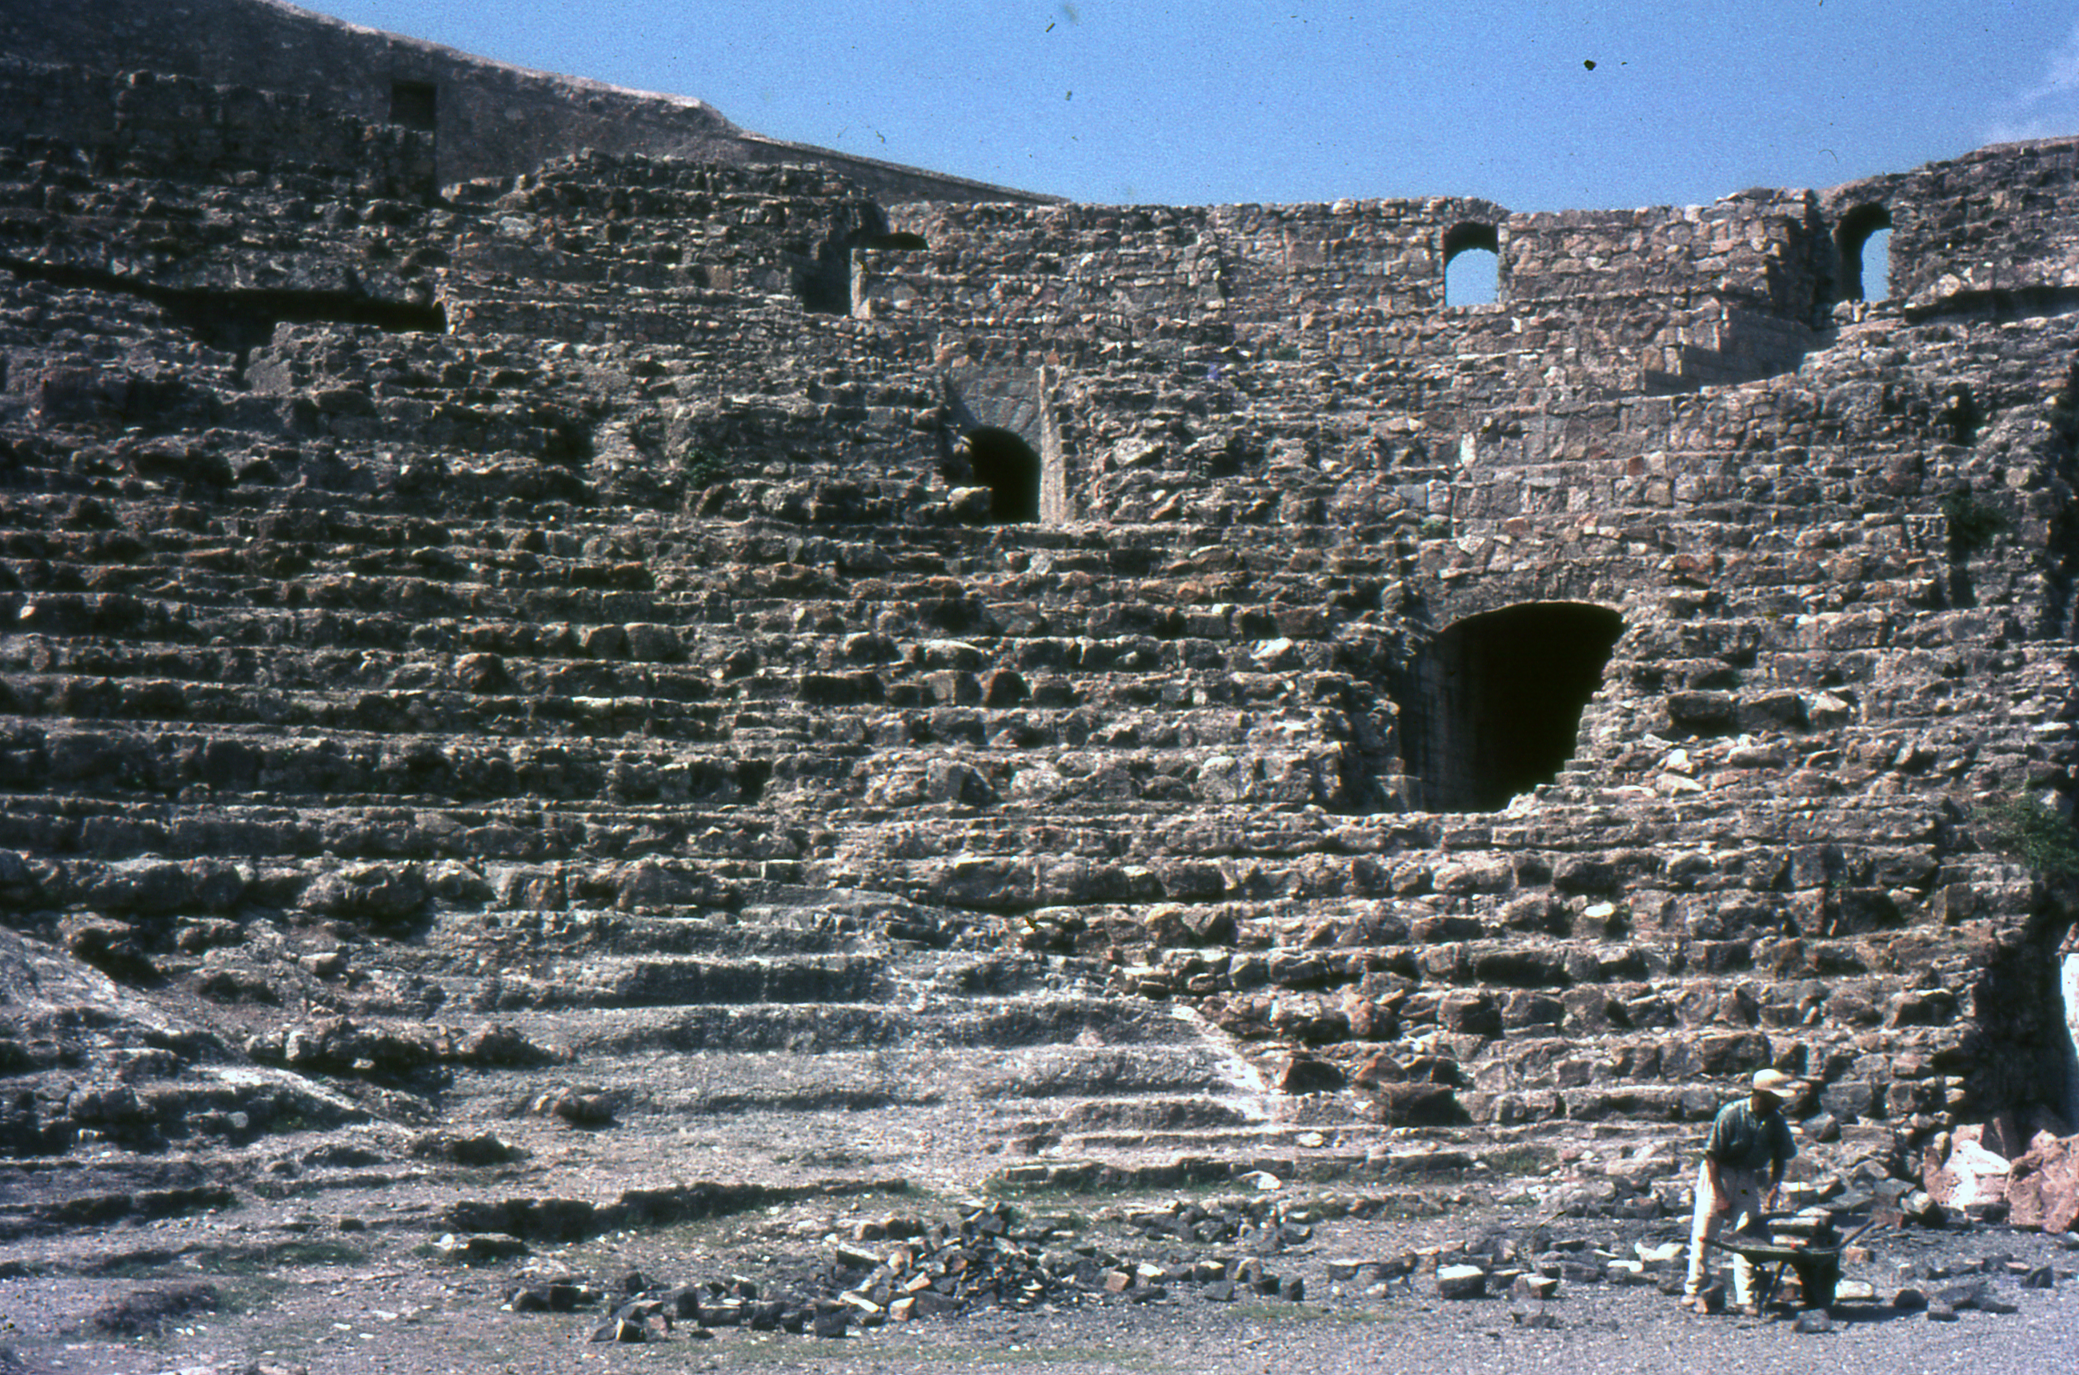
LA CAVEA AVANT RESTAURATION

Slide 15
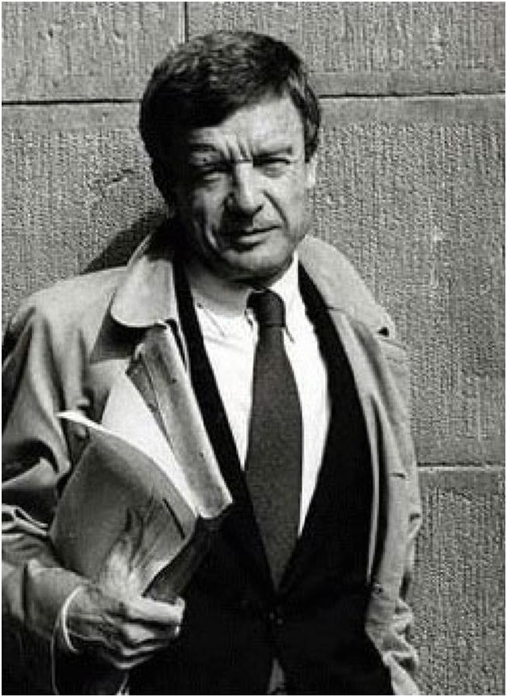
GIORGIO GRASSI

Slide 16
Une reconstruction totale

Slide 17
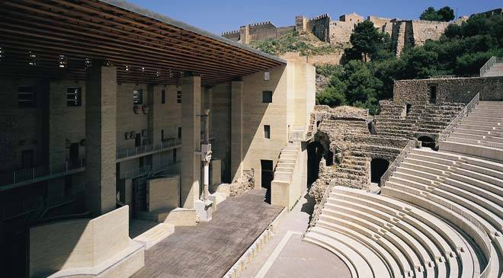
LE Théâtre aujourd’hui
Vue d’ensemble

Slide 18
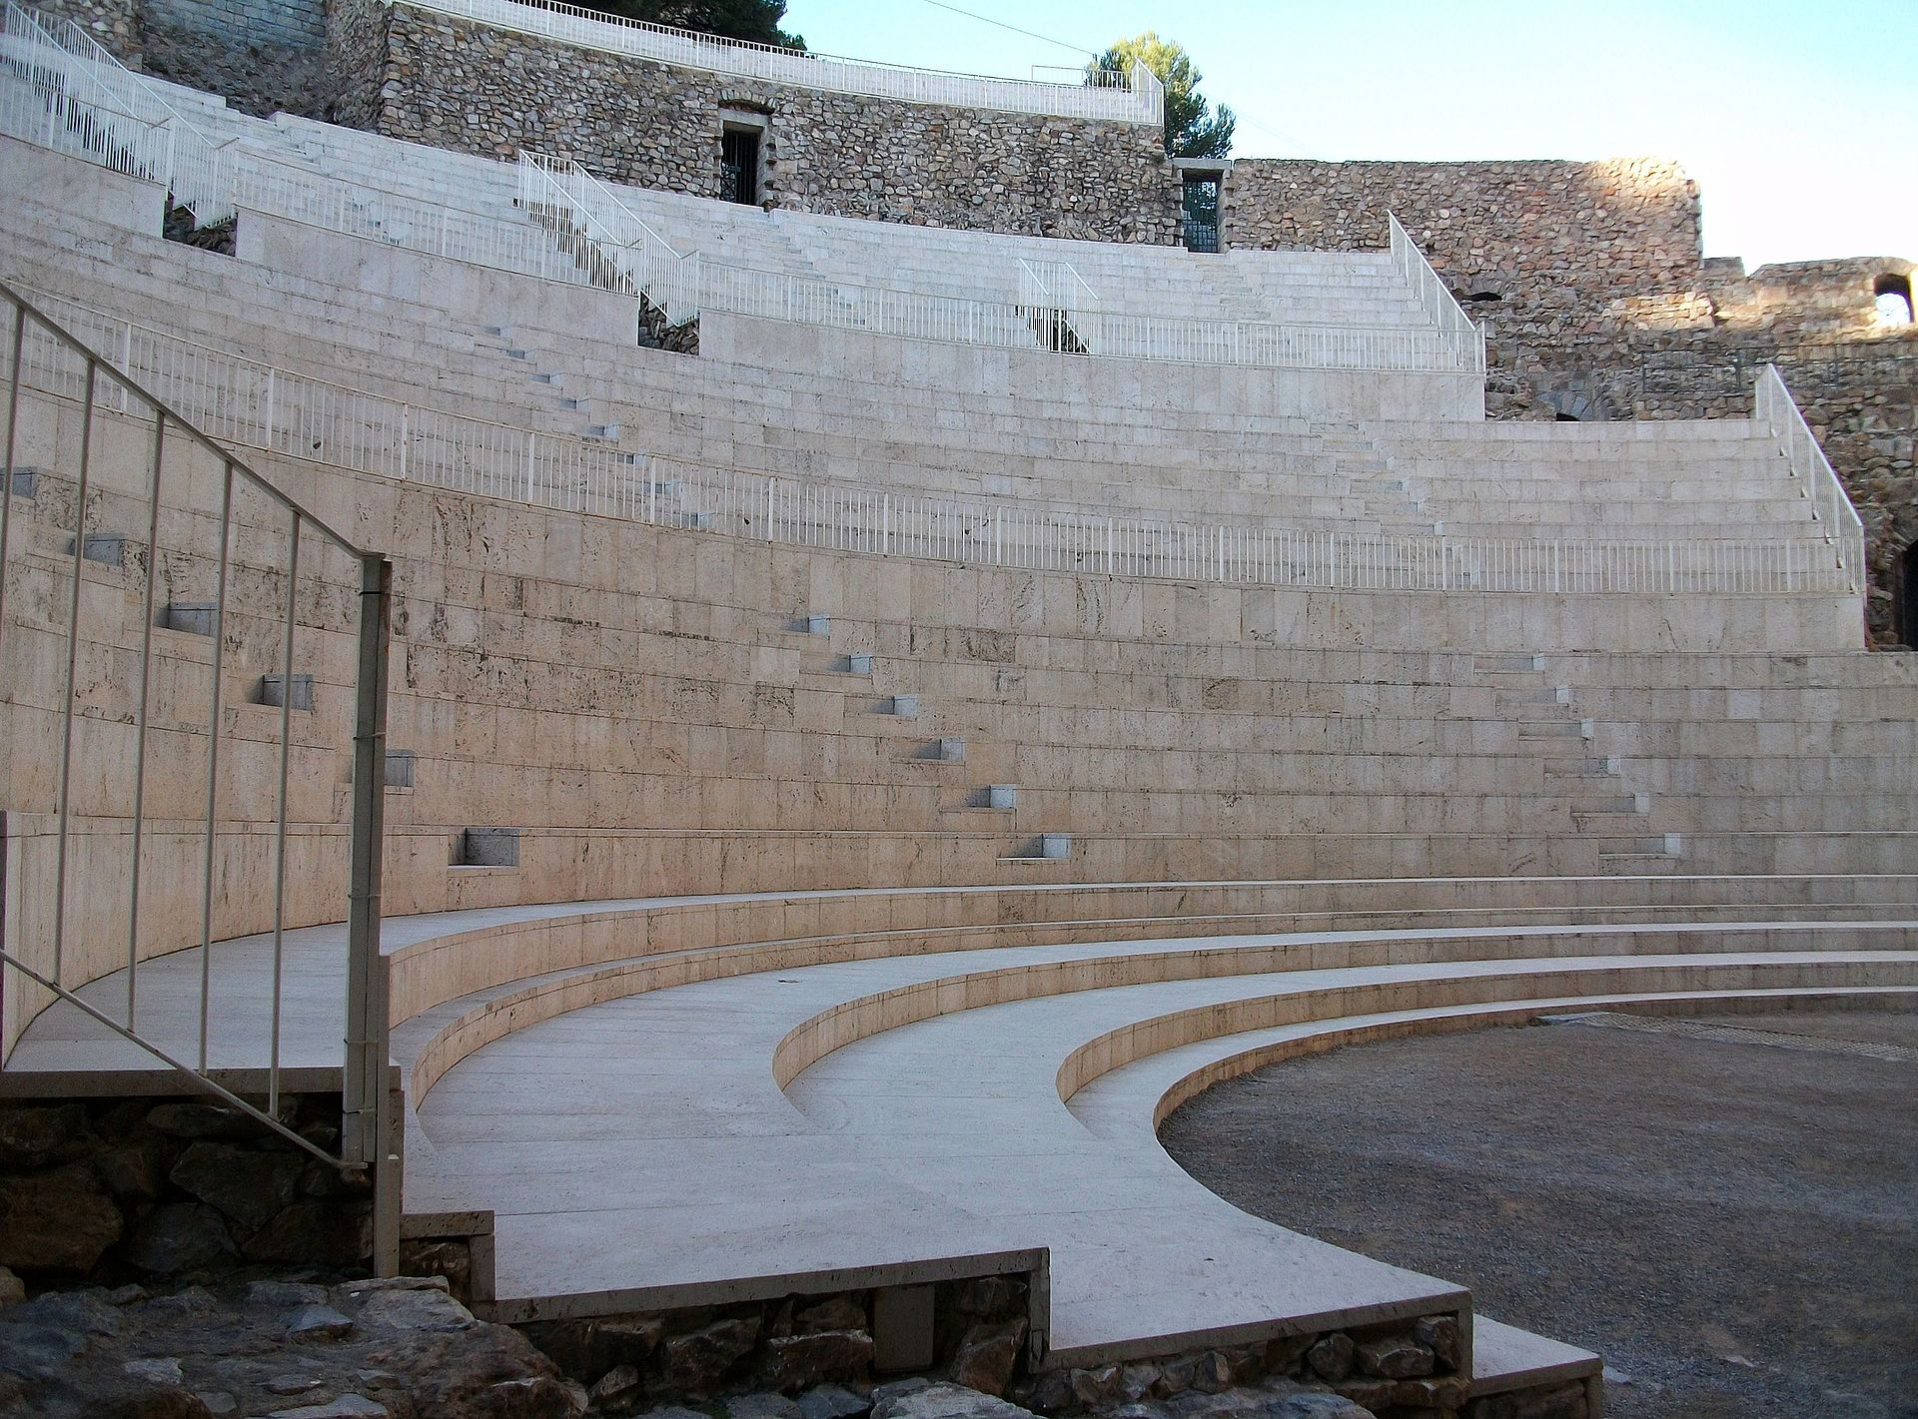
LE Théâtre aujourd’hui
Les gradins

Slide 19
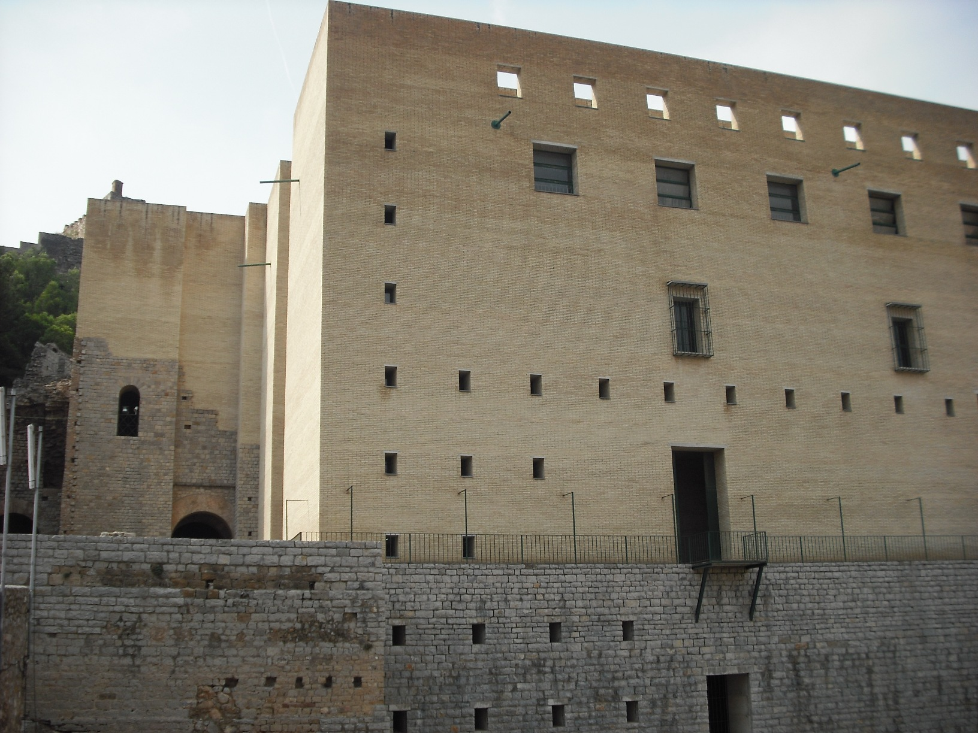
LE Théâtre aujourd’hui
Le mur de scène vu de l’arrière

Slide 20
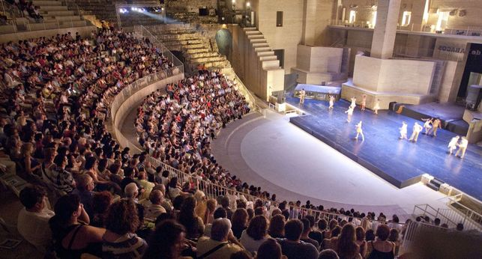
FESTIVAL SAGUNT A ESCENA

Slide 21
BIBLIOGRAPHIE
Spainisculture.com
Wikipedia.fr
Napoleon-histoire.com
Antique-prints.de
Vikidia.fr
Floornature.eu
Valence-espagne.org

Slide 22
Gratias ago nobis

